Slide 1

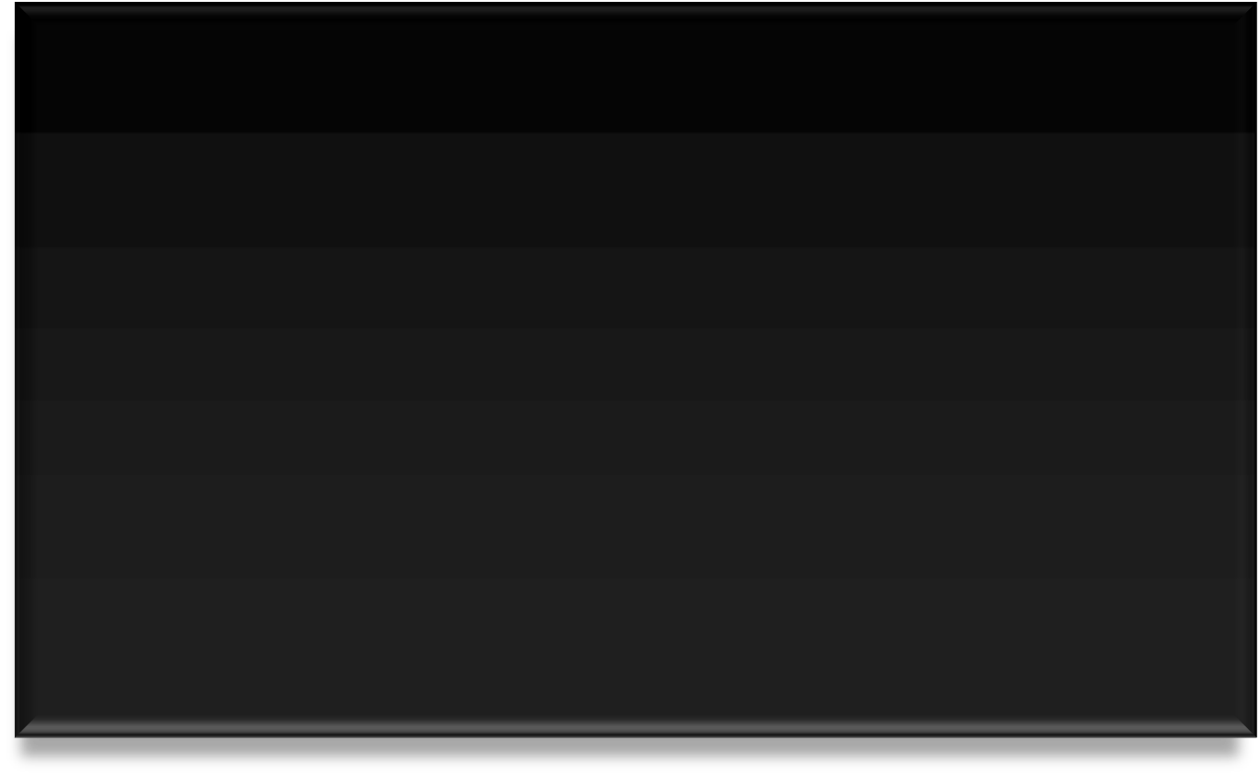


ETKİLİ KONUŞMA VE DİKSİYON
7.DERS

Slide 2


VURGU
Konuşmada monotonluk sözlerin etkililiğini azaltan temel unsurdur. Gerek kelimeye gerekse cümleye renk katabilmek için sesi monotonluktan kurtarmak lazımdır. İşte kelime ve cümlede tek düzeliği gideren, konuşmaya ezgi kazandıran temel unsurlar, vurgu ve tonlamadır.
Vurgu, sözcüklerde bazı hecelerin daha baskılı ve şiddetli söylenişine; konuşma veya okuma sırasında bir hece veya kelimenin diğerlerinden daha baskılı söylenmesine denir. Vurgu, konuşma zinciri içinde bir heceyi ötekilere göre daha yüksek ses tonuyla, söyleyiş süresi uzatılarak, öteki hecelerden daha belirgin bir biçimde çıkarmak, böylece kimi zaman yeni bir anlam sağlamaktır.

Slide 3
Sözcüklerin vurgulanışı ve vurguların sertliği bakımından da diller arasında önemli ayrılıklar vardır.
Örneğin Almanca ve İngilizce gibi dillerde vurgular çok belirgindir. Türkçede, oldukça yumuşak olan sözcük vurgusu genellikle sözcüklerin son hecelerinde bulunur ve sözcükler ek aldıkça, eklere doğru sürülür. Ancak bazı durumlarda bu kuralın dışında oluşumlar da söz konusudur. Bu noktada, Türkçenin bağlantılı bir dil olduğu ve ad ya da eylem köküne eklenen işletim ve türetim eklerinin dilin işleyiş ve taşıdıkları anlamlar nedeniyle, vurgunun yerinin belirlenmesinde önemli işlevleri olduğu unutulmamalıdır.

Slide 4
Çince gibi tek heceli dillerde kelimelerdeki anlam farklılığını oluşturan temel unsur vurgudur. Dilimizin de vurgunun anlam ayırıcı özelliğine sahip olduğu şu örneklerde bariz bir şekilde görülmektedir. (Vurgulu heceler italik ve koyu yazılmıştır.)
aslanım! (Ünlem ve seslenmelerde vurgu, ilk hecededir.)
(ben) aslanım. (Birinci kişi ekinde vurgu, kişi ekinden öncedir.)
(benim) aslanım. (İyelik ekinde vurgu, bu ek üzerindedir.)
(siz) gelin (2. kişi eki, vurguyu önceki heceye aktarır.)
gelin (Evlenen kız. Vurgu son hecededir.)
konuşma (Olumsuzluk ekinde vurgu önceki heceye kayar.)
konuşma (Mastarlarda vurgu son hecededir.)
Bebek, Çarşamba, Ordu, Sirkeci, Perşembe (Yer isimlerinde vurgu ilk hecededir.)

Slide 5
bebek, çarşamba, ordu, sirkeci, perşembe (vurgular son hecededir.)
Çocuk camı kırdı. Bindiği at kırdı. (Kır idi.)
Bunu kim yazmış. Mevsimlerden yazmış. (Yaz imiş.)
Vurgu konusunda yetersizlikleri olanlar, öncelikle okuma çalışmalarında vurgulu söyleyişe dikkat ederek bu hatalarını düzeltmelidirler. Özellikle şiir çalışmalarında vurgulu söyleyiş, daha önemli olduğundan şiirlerden faydalanılmalıdır

Slide 6
Türkiye Türkçesinde üç tür vurgu vardır:
A. Kelime Vurgusu
Kelime vurgusu, genellikle son hecededir. Çok heceli kelimelerin bir hecesi üzerinde mutlaka ses baskısı vardır.
1. Türkçede kural olarak vurgular son hece üzerindedir. İstisnalar hariç kelimeye ekleme yapıldıkça vurgu son heceye doğru kayar.
Hastane- hastanede-hastanedeki- hastanedekiler-hastanedekilerin

Slide 7
2. Türkçede bazı ekler, vurguyu kendinden önceki heceye aktarırlar.
Bu heceler şunlardır:
Olumsuzluk eki -ma: yapma, gezme, kabullenme
Küçültme anlamının dışındaki -ca eki: Türkçe, güzelce, hakkınca
-ken eki: okurken, koşarken, tartışırken
Belirli geçmiş ve şart kipleri dışındaki kiplerde 1. ve 2. şahıs ekleri: severim, okumalıyım, geleceğim, geleceksin, geziyorum, gelesin, gelin
Bildirme eki -dır: hastadır, yazıktır, gündüzdür
de ve ki bağlaçları: hüzün ki, kendi de, toplantı da, diyor ki
+la eki: çocukla, sabahla, arabayla
mi soru eki: gelecek misin, insan mı, yazdı mı
-layın eki: sabahleyin, akşamleyin
-casına eki; yalvarırcasına, kaçarcasına
Ek eylem: koşacakmış, çocukmuş, sevgiydi, seninse

Slide 8
3. İl, bölge, semt adlarında vurgu ilk hecededir. İkiden fazla heceli bu tür kelimelerde birinci hece açıksa ikinci hecede, ilk iki hece de kapalıysa iki heceden herhangi birinde vurgu olur. İlk iki hecesi de açıksa ilk ya da ikinci hecede olabilir:
İl: Ankara, Samsun, Erzurum, İzmir, Konya, Malatya, Çanakkale.
Bölge: Akdeniz, Marmara.
Semt: Dikmen, Çankaya, Etlik, Kernek, Topkapı

Slide 9
4. Ünlem ve seslenmelerde vurgu ilk hecede olur:
Eyvah, keşke, Ahmet, çocuğum, aslanım.
5. Dilimizde bulunan Arapça ve Farsça kökenli bazı kelimelerde uzun heceler vardır. Uzun seslerde istisna olarak, vurgu uzatılan hece üzerinde görünür. Doğru vurgu için bu kelimeleri öğrenmek gerekir. Bu uzatmalar kelimelerin başında, ortasında veya sonunda olabilir. Bu kelimeler için genel bir kural yoktur. Her birinin kendine has bir vurgusu bulunur. Bu kelimelerin uzatılan hecelerinin yerine göre vurgu başta, ortada veya sonda bulunur.
Vurgu başta: kâtil, câhil, sâmi
Vurgu ortada: teâmül, mukâbil, hazîne, mücâdele
Vurgu sonda: Ziyâ, kat'î, zekî

Slide 10
6. Sert ve gürültülü çıkan bazı ünsüzler vurguyu bulundukları heceye taşırlar. Bunun için söz konusu ünsüzün hecenin son harfi olması gerekir. Bu ünsüzler “ç,k, p, r, ş ,z”
kaçtım, yokmuş, ordu, şaştı, ezdi
7. Pekiştirme sıfatlarında vurgu, pekiştirme ekindedir.
sımsıkı, koskoca, büsbüyük, büsbütün, bambaşka, tertemiz.

Slide 11
B. Tamlama ve Öbek Vurgusu
1. İsim tamlamalarında vurgu, tamlayan yani birinci öğenin üzerindedir.
Bahçe kapısı, kitabın kapağı, yılın şairi, katil zanlısı.
2. Sıfat tamlamalarında vurgu sıfatın üzerindedir.
Güzel kitap, eski siyah kaplı kitap, iki insan, zararsız hayvan.
3. Zarf öbeklerinde en ve çok gibi özellikle sıfatın önündeki zarflar vurgulu söylenir.
En büyük Türkiye, en çok söylenen şarkı

Slide 12
4. Yakın veya zıt anlamlı ikilemelerde vurgu ilk kelimenin son hecesindedir.
İçli dışlı, ite kaka.
5. Birleşik kelimelerde vurgu, değişiklik gösterir. Bitişik yazılan bu tür kelimelerde iki kelimeden anlamı baskın olanın son hecesi vurgulu söylenir. Örneğin; bilgisayar kelimesinde önemli olan bilginin sayılması, vatansever kelimesinde önemli olanın vatan olduğundan vurgular -yar ve -tan hecelerindedir.

Slide 13
C. Cümle Vurgusu
Bir cümlede her kelime veya kelime grubu cümle içinde aynı önemde olmayabilir. Cümlenin en önemli ögesi yüklemidir. Bu yüzden cümlede kişiye göre önem arz eden öge yüklemden önce söylenir. Buna cümle vurgusu denir.
Ahmet, yarın İstanbul'a trenle gidecek.
Ahmet, yarın trenle İstanbul'a gidecek.
Ahmet, İstanbul'a trenle yarın gidecek.
Yarın İstanbul'a trenle Ahmet gidecek.

Slide 14
Durak
Ses çıkarmak için soluk almaya ihtiyacımız vardır. Sesimizi belli bir süre uzatabiliriz; ama sonunda soluğumuz tükenir, duraklar, yeniden soluk almak zorunda kalırız. Şu hâlde konuşurken hava ihtiyacını elde etmek için az veya çok duraklamak zorundayız. İşte bu duraklamaların hepsi konuşmada noktalamayı meydana getirir.

Slide 15
Söz söylemenin tabiiliği çerçevesinde soluk alma ve duraklama yapılır. Soluksuz ve duraklamasız bir konuşma monoton olduğu kadar anlaşılabilme eksikliği de doğurur. Metinlerin her bölümü, her ibare kendi içinde bir anlam bütünlüğü taşır. Bu anlam bütünlüklerinin açıkça birbirinden ayrılmaları ve birbirleriyle ilişkilendirilmeleri gerekir.
Okuduğumuz metinlerde durak yerleri çeşitli noktalama işaretleriyle gösterilir. Anlam blokları noktalama işaretleriyle gösterilir. Fakat bazı metinlerde noktalama işaretleri soluk alma ve duraklama için yeterli olmayabilir.
Genellikle konuşma dili ile yazı dili arasında belirgin farklar vardır. Yazı dilindeki durakların konuşma dilinde aynen kullanılması anlaşılabilirliği zedeleyebileceği gibi pratik olarak da bu mümkün olamayabilir. Şu hâlde konuşma sırasında metnin akışına göre duraklar oluşturulmalıdır.

Slide 16
Konuşurken duraklamalara yeterince önem vermez, sık sık kısa duraklamalar yapmaz, nefesinizi tüketirseniz bol ve derin soluk alma ihtiyacı duyarsınız. Bu da gürültülü soluk almamıza sebep olacaktır. Özellikle mikrofon karşısında konuştuğunuzda soluk alışınız dinleyiciler tarafından algılanır. Hâlbuki gürültülü soluk alma bir kusurdur. Bunun önüne geçmek için de soluğumuz tükeninceye kadar beklemeden, çabucak ve hissettirmeden ciğerlerimizi hava ile doldurmalıyız. Ancak diksiyonda bu gelişigüzel yapılmaz.
Söz noktalaması olarak da adlandırılan duraklar, konuşmanın durak yerlerini anlatır. Duraklamalar, genelde kısa, normal ve uzun süreli olmak üzere üç biçimde yapılır.

Slide 17
Paragraflar, ana fikri destekleyen yardımcı fikirlerden oluşan cümle birlikleridir. Paragraf yapıldığında başka bir yardımcı fikrin beyan edildiği sonucu çıkar. İşte bu durumlarda nefes almak, durak süresini uzatmak lazımdır. Aynı durum, şiir okumada da vardır. Şiirde varsa dörtlükler yoksa bölümler arasında uzun duraklar yapılmalı ve derin soluk alınmalıdır.
Her durakta soluk almak zorunda değiliz. Konuşma esnasında durakları, kendiliğinden gerçekleştirecek konuma gelmeli, konuşma esnasında zihnin duraklarla meşgul olması engellenmelidir. Bunun motorize olabilmesi için de bol alıştırma yapılmalıdır.

Slide 18
Aslında konuşurken veya okurken her kelimeden sonra çok kısa dahi olsa dururuz. Mesela; “kara deniz hava yolları” söz grubunu duraklarla iki farklı anlama gelecek şekilde söyleyebiliriz. Kara (durak) deniz (durak) hava (durak) yolları (durak) dediğimizde üç ayrı yoldan bahsederiz. Oysa Karadeniz (durak) Havayolları (durak) dediğimizde anlam farklılaşır.

Slide 19
Yazıdaki noktalama işaretleri, okurken yapacağımız durakları belirtir. Bu yüzden okurken genellikle duraklara dikkat ederiz. Fakat konuşma esnasında buna dikkat etmeyiz. Her kelimeden sonra az da olsa durak yaptığımızı ifade etmiştik. Zaten kelime vurgusu kelimenin son hecesinde olduğuna göre son hece söylendikten sonra ses şiddeti düşecektir. İşte bu esnada durak da yapmış oluruz. Durak yapılan esas bölümler, kelime veya kelime gruplarından sonradır. Bu bağlamda cümlenin ögelerini durak yapmak için kullanmamız gerekir. Cümledeki ögelerin bitiminde durak yaparsak uzun cümleleri rahatlıkla söyleyebiliriz. Durak yapılmadığında hızlı konuşma söz konusudur. Hızlı konuşulduğunda bazı hece veya seslerin yutulduğunu görürüz. Özellikle diyafram nefesiyle soluk alıp vermiyorsak cümlenin sonuna doğru nefesimiz tükenir. Bu da bazı ses veya hecelerin yutulmasına ve hatta heyecana yol açan temel etmendir.

Slide 20
Ulama
Ünsüzle biten bir kelimeden sonra ünlüyle başlayan bir kelime geldiğinde ilk kelimenin sonundaki ünsüzü ikinci kelimenin ilk ünlüsüyle birleştirerek söylemeye ulama denir. Ulama söze bir ahenk katar. Ulamayla iki kelimeyi tek kelime gibi söyleriz. Bu yüzden iki kelime arasında durak yapılmaz. Yine ilk kelimede vurgu da olmaz, her yerde ulama da yapılmaz. Anlam farklılığı olacaksa ve ulama yapılacak kelimelerden ilki, öge grubunun son kelimesi ise ulama yapılmaz. Özellikle özne öbeğinin bittiği yerde ulama yapmak doğru değildir. Örnek; yatak almış kelimesi ulama yapıldığında yatakalmış şeklinde birleşik bir fiil anlamı taşır; ulama yapılmazsa nesne ve eylemden oluşan bir grup kurulmuş olur.
Örnek: “Doktor annesinin mezarını ziyaret etti” cümlesinde ulama yapıldığında anlam değişeceğinden anlam gerektirmiyorsa ulama yapılmamalıdır.

Slide 21
“Balkon açıkmış” cümlesinde ulama yapılırsa kişinin balkona çıktığı anlamı çıkar. Ulama yapılmayıp -kon hecesi de vurgulu söylenirse balkonun açık olduğu anlaşılır.
“Annesine yetişmek için koştururken ayağı takılıp düştü” cümlesinde koştururken zarf tümleci öbeğinin son kelimesi olduğundan kendinden sonraki kelimeye ulanmaz.
Yabancı dillerden dilimize geçen sonu b,c,d,g ile biten kelimelerin son ünsüzleri p, ç, t, k’ye dönüşür. Ulama yapılan durumlarda bu kelimeler eski şekline dönerek b,c,d,g olarak telaffuz edilir. Örnek; kitap okumak > ki-ta-bo-ku-mak, ant içmek > an-diç-mek, muhaç adam > muh-ta-ca-dam.

Slide 22
Kavşak: Ulama yapıldığında ortaya çıkan anlatım bozukluğunu gidermek için kullanılan duraklamadır.
-Adam yatak aldı.
-Tank eri çok hızlıydı.

